Slide 1

Департамент компьютерной инженерии
МИЭМ НИУ ВШЭ им. А.Н. Тихонова
Научный доклад
Утвержденная тема диссертации: Разработка и исследование методов синтеза и анализа проектных решений энергоэффективной визуализации данных интернет-вещей на мобильных устройствах
Ролич Алексей Юрьевич
Научный руководитель: профессор, к.т.н., доцент Восков Л.С.
Москва, 2020

Slide 2

Актуальность исследования
Одной из главных проблем мобильных устройств с автономными источниками питания является их ограниченное время жизни. Повышением энергоэффективности автономных мобильных устройств активно занимаются во всем мире. Отдельным направлением в данной области является исследование энергопотребления графических пользовательских интерфейсов автономных устройств на разных типах дисплеев.
Увеличение времени жизни мобильных устройств и минимизация их энергопотребления является актуальной научной и практической задачей (особенно в условиях Интернета вещей, Интернета удаленных Вещей и др.)
Однако, исследования возможности минимизации энергопотребления мобильных устройств и увеличения автономной работы мобильных устройств, на которых происходит визуализация графических интерфейсов множеств устройств Интернета вещей (IoT-устройств), до сих пор не производились.

Slide 3
Результаты обзора и анализа
источников и литературы
Рассмотрены общие подходы к измерению и повышению энергопотребления графических интерфейсов на мобильных устройствах, методы и алгоритмы минимизации энергопотребления графических интерфейсов на мобильных устройствах
Было проанализировано более 100 научных статей (начиная с 2004 года) по теме исследования.
По итогам анализа литературы было выявлено большое разнообразие подходов к увеличению времени жизни мобильных устройств и минимизации энергопотребления графических интерфейсов мобильных устройств:
за счет использования наименее энергопотребляющей цветовой палитры.
за счет улучшения пользовательского опыты работы с графическим интерфейсом.
комбинированные методы использования технических возможностей минимизации энергопотребления графических интерфейсов с энергоэффективным проектированием графического пользовательского интерфейса.

Slide 4
Постановка задачи
Цель диссертационной работы состоит в разработке моделей, методов и алгоритмов реконфигурации графических интерфейсов IoT-устройств с целью минимизации энергопотребления и увеличения времени автономной работы мобильных устройств, используемых для визуализации данных.
Задачи исследования:
Обзор и анализ подходов к измерению и минимизации энергопотребления графических интерфейсов на мобильных устройствах.
Разработка математической модели процесса реконфигурации графического интерфейса для визуализации данных, поступающих от IoT-устройств, на мобильных устройствах.
Разработка метода реконфигурации графического интерфейса на мобильных устройствах с ограниченными ресурсами.
Разработка алгоритма динамического проектирования графического интерфейса для визуализации данных, поступающих от IoT-устройств, на мобильных устройствах с ограниченными ресурсами, в случае изменяющихся условий функционирования IoT-устройств.
Проведение имитационного моделирования и натурного моделирования минимизации энергопотребления мобильных устройств с использованием разработанных методов и алгоритмов.

Slide 5
Научная новизна
Разработана математическая модель процесса реконфигурации графического интерфейса для визуализации данных, поступающих от IoT-устройств, на мобильных устройствах.
Предложен метод реконфигурации графического интерфейса на мобильных устройствах с ограниченными ресурсами.
3. Разработан алгоритм динамического проектирования графического интерфейса для визуализации данных, поступающих от IoT-устройств, на мобильных устройствах с ограниченными ресурсами, в случае изменяющихся условий функционирования IoT-устройств.
В диссертационной работе используются методы теоретического исследования (теории множеств, целочисленного линейного программирования (ЦЛП), имитационного моделирования) и методы эмпирического исследования (эксперимент с использованием реальной гетерогенной сети Интернета вещей).

Slide 6
Математическая модель процесса динамической реконфигурации
Пусть динамически реконфигурируемый графический интерфейс IoT-устройств DGUI задается в виде следующей четверки:
DGUI = <S, E, R, B>
где S = {s₁, …, s_{n}} – множество IoT-устройств, генерирующих данные, которые необходимо визуализировать на мобильном устройстве.
E = {e₁, …, e_{o}} – множество элементов графического интерфейса пользователя;
R = {r₁, …, r_{m}} – множество ресурсов мобильного устройства (различных типов – память, энергия, канал связи и др.);
B = {b₁, …, b_{s}} – множество отношений между элементами интерфейса и множеством IoT-устройств.

Slide 7
Математическая модель процесса динамической реконфигурации
Каждое отношение b ∈ B между элементом интерфейса и свойством IoT-устройств определяет тип передаваемых данных и объем передаваемой полезной информации. Таким образом, каждое взаимосвязь между элементами интерфейса и свойствами IoT-устройств можно описать при помощи следующей четверки:
b = <bs_{j}, be, bt, bv>
где bs_{j} ∈ S – определенное свойство IoT-устройства;
be ∈ E – определенный элемент интерфейса;
bv – объем полезной передаваемой информации;
bt – тип данных.
Реконфигурация динамического графического интерфейса рассматривается как процесс эффективного расхода ресурсов мобильного устройства.

Slide 8
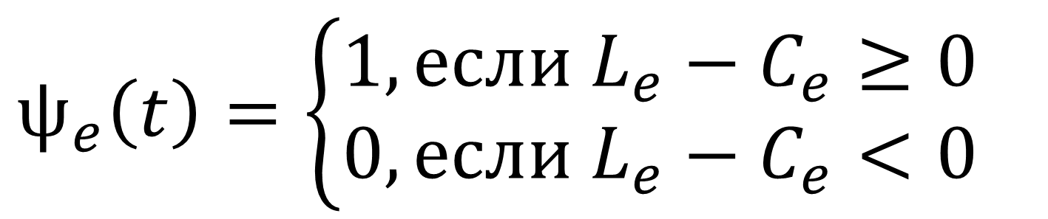
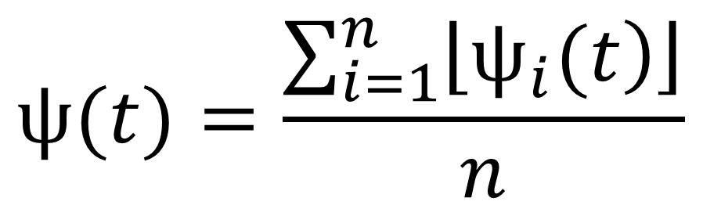
Математическая модель процесса динамической реконфигурации
Пусть L_{r}(t) – остаточный ресурс r мобильного устройства в момент времени t - ∆t, а С_{r}(t) – расход ресурса r мобильного устройства за интервал времени (t - ∆t, t).
Определим показатель расхода ресурса r:
Показателем эффективного функционирования мобильного устройства за интервал времени (t - ∆t, t) будем считать:
где n – количество базовых элементов интерфейса.
$$ψ_{e}\left(t\right)=\left\{\begin{aligned}&1, если L_{e}−C_{e}≥0 \\ &0, если L_{e}−C_{e}<0 \end{aligned}\right.$$
$$ψ(t)=\frac{\sum_{i=1}^{n}{\left\lfloor \left.ψ_{i}(t\right)\right\rfloor }}{n}$$

Slide 9
МЕТОД Динамической реконфигурации графического интерфейса
Предлагается метод динамической реконфигурации графического интерфейса IoT-устройств, оптимизирующего назначение базовых элементов интерфейса, соответствующих свойствами IoT-устройств по критерию минимизации затрат энергии с учетом требований к ограничению расхода ресурсов.
Пусть задан динамически реконфигурируемый графический интерфейс IoT-устройств в соответствии с описанной моделью DGUI = (S, E, R, B). Необходимо найти базовый элемент интерфейса на каждое свойство IoT-устройств по критерию минимизации суммарных затрат энергии мобильного устройства.
Предлагаемый метод основан на сведении задачи нахождения набора базовых элементов интерфейса к оптимизационной задаче целочисленного линейного программирования (ЦЛП).

Slide 10
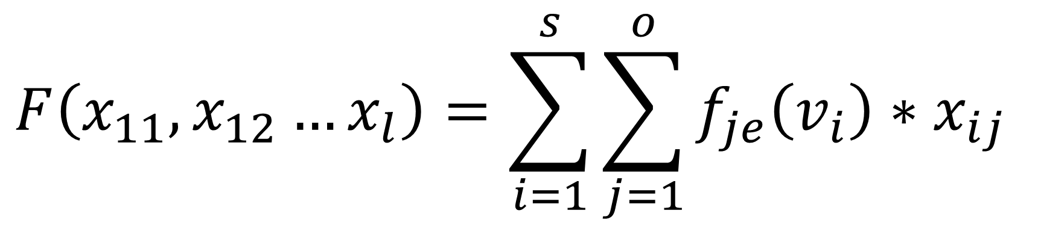
МЕТОД Динамической реконфигурации графического интерфейса
Функция расхода энергии мобильного устройства в целом определяется следующей формулой.
где x_{ij} – переменная, определяющая, должен ли быть назначен j-ый базовый элемент интерфейса на i-ое свойство IoT-устройства;
s – количество свойств IoT-устройства;
o – количество базовых элементов интерфейса;
e – индекс ресурса энергии;
v_{i} – объем передаваемой полезной информации, соответствующей i-му свойству IoT-устройства;
f_{je}(v) – функция расхода ресурса энергии j-м базовым элементом интерфейса от объема полезной информации v.
$$F\left(x_{11},x_{12}…x_{l}\right)=\sum_{i=1}^{s}{\sum_{j=1}^{o}{f_{je}\left(v_{i}\right)∗x_{ij}}}$$

Slide 11
МЕТОД Динамической реконфигурации графического интерфейса
Итоговая задача состоит в минимизации функции F (минимизации расхода ресурса энергии).
(3)
при следующих ограничениях:

Slide 12
АЛГОРИТМ Динамической реконфигурации графического интерфейса
Алгоритм заключается в декомпозиции основной задачи назначения базового элемента графического интерфейс на две подзадачи.
Все свойства IoT-устройства перебираются последовательно в порядке уменьшения объема передаваемой полезной информации, соответствующей каждому свойству.
На каждом шаге для каждого свойства IoT-устройства выбирается набор базовых элементов интерфейса, способных адекватно визуализировать все свойства данной IoT-устройства, и далее осуществляется выбор локально оптимальных базовых элементов интерфейса путем решения задачи (3) с учетом ограничений ресурсов мобильного устройства.

Slide 13
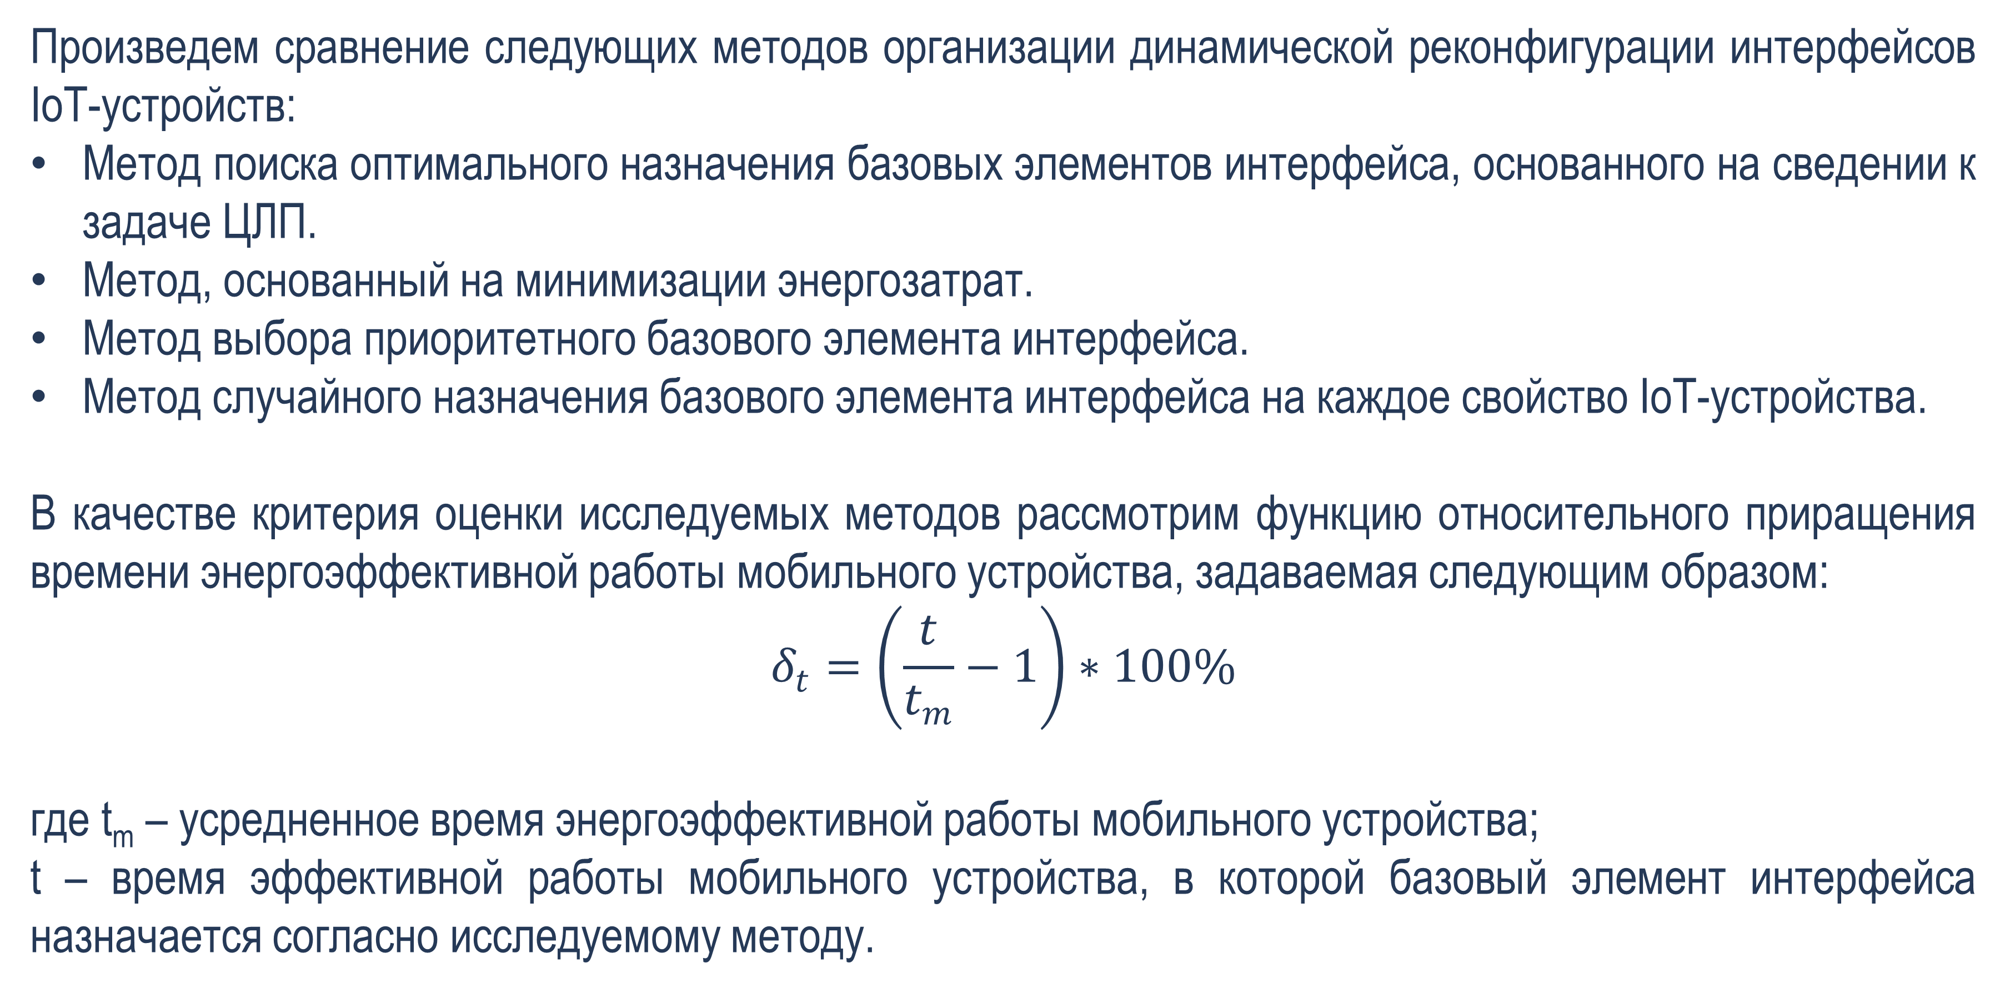
Моделирование динамической реконфигурации
Произведем сравнение следующих методов организации динамической реконфигурации интерфейсов IoT-устройств:
Метод поиска оптимального назначения базовых элементов интерфейса, основанного на сведении к задаче ЦЛП.
Метод, основанный на минимизации энергозатрат.
Метод выбора приоритетного базового элемента интерфейса.
Метод случайного назначения базового элемента интерфейса на каждое свойство IoT-устройства.
В качестве критерия оценки исследуемых методов рассмотрим функцию относительного приращения времени энергоэффективной работы мобильного устройства, задаваемая следующим образом:
$$δ_{t}=\left(\frac{t}{t_{m}}−1\right)∗100\%$$
где t_{m} – усредненное время энергоэффективной работы мобильного устройства;
t – время эффективной работы мобильного устройства, в которой базовый элемент интерфейса назначается согласно исследуемому методу.

Slide 14
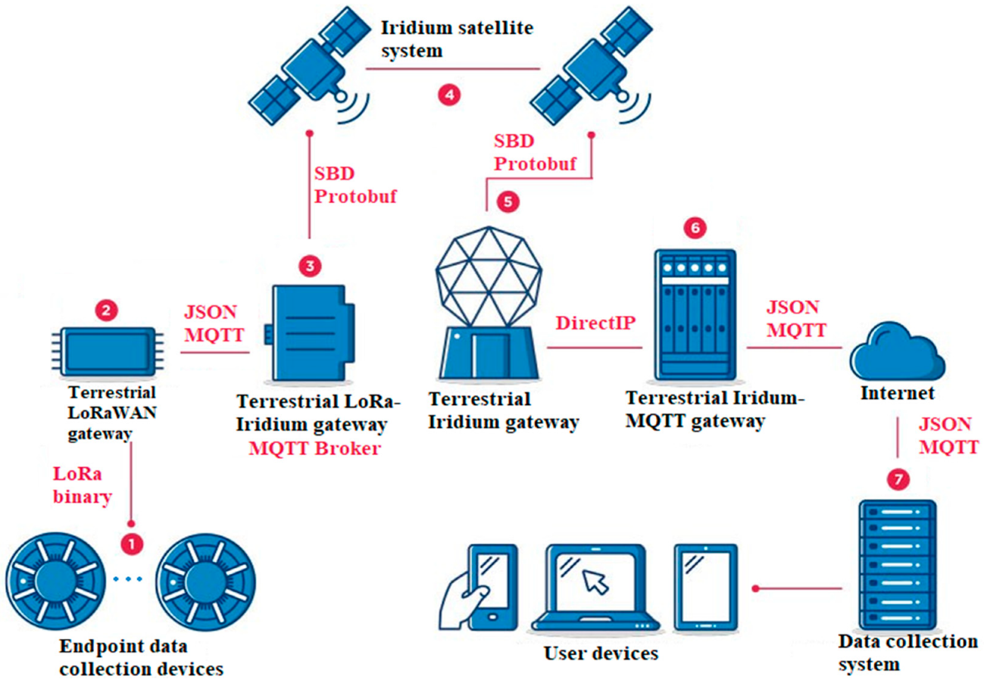
Моделирование динамической реконфигурации
В данный момент времени моделирование не завершено и находится в процессе работы.
Для проведения натурного моделирования подготовлена инфраструктура, позволяющая реализовать полный перечень информационных процессов, необходимый для получения данных от IoT-устройств и их визуализации на мобильных устройствах с использованием разработанного метода динамической реконфигурации графического интерфейса IoT-устройства.
Для проведения натурного моделирования разрабатывается специализированное программное обеспечение.

Slide 15
Практическая значимость
Разработан программный комплекс для моделирования работы динамически реконфигурируемого графического интерфейса на мобильных устройствах, а также для измерения энергопотребления графического интерфейса IoT-устройств.
Создана инфраструктура для проведения натурных экспериментов с использованием различных IoT-устройств, объединенных в единую сеть, на базе приемопередатчика стандарта IEEE 802.11 (Wi-Fi), LoraWan, Iridium, позволяющие передавать показания от 1 до 1000 датчиков одновременно.

Slide 16
Апробация работы
Результаты диссертационной работы неоднократно представлялись автором на следующих научных конференциях:
научно-техническая конференция студентов, аспирантов и молодых специалистов НИУ ВШЭ им. Е.В. Арменского (2016-2017г.),
XII и XIV Международная IEEE Сибирская конференция по управлению и связи (SIBCON-2016, 2018),
форум «Наука будущего — наука молодых» (2016 г.),
международная конференции Digital Transformation & Global Society (DTGS-2018),
16-ый международный симпозиум по проблемам избыточности в информационных и управляющих системах (2019 г.)

Slide 17
Публикации
На данным момент материалы диссертации опубликованы в 11 печатных работах, из них 2 статьи в рецензируемых журналах(Q1 и Q3) из базы цитирования Scopus/WoS, 3 статьи в сборниках трудов международных конференции, входящих в базы цитирования Scopus/WoS, 6 статей в сборниках трудов конференций, входящих в базу цитирования РИНЦ. К публикации планируется 2 статьи в рецензируемых журналах(Q1/Q2) из базы цитирования Scopus/WoS, а также публикация как минимум 1 статьи в сборнике трудов международной конференции, входящей в базы цитирования Scopus/WoS.
Smuseva D., Rolich A., Voskov L., Malakhov I. Big data, internet of things, augmented reality: Technology convergence in visualization issues, in: CEUR Workshop Proceedings Volume 2416. CEUR Workshop Proceedings, 2019. P. 432-444. (Scopus)
Lysogor I., Voskov L., Rolich A., Efremov S. G. Energy efficient method of data transmission in a heterogeneous network of the Internet of things for remote areas, in: 2019 International Siberian Conference on Control and Communications (SIBCON). Proceedings. Tomsk : Tomsk State University of Control Systems and radioelectronics (TUSUR), 2019. P. 1-6. (Scopus)
Lysogor I., Voskov L., Rolich A., Efremov S. G. Study of Data Transfer in a Heterogeneous Lora-Satellite Network for the Internet of Remote Things // Sensors. 2019. Vol. 19. No. 15. P. 1-17. (Scopus/WoS, Q1)

Slide 18
Публикации
Aristova U., Rolich A., Staruseva-Persheeva A., Zaitseva A. The Use of Internet of Things Technologies Within The Frames of The Cultural Industry: Opportunities, restrictions, Prospects, in: Digital Transformation and Global Society. Third International Conference, DTGS 2018, St. Petersburg, russia, 2018, revised Selected Papers. Part II. Communications in Computer and Information Science 859 / Ed. by D. A. Alexandrov, A. V. Boukhanovsky, A. V. Chugunov, Y. Kabanov, O. Koltsova. Issue 859. Springer Publishing Company, 2018. P. 146-161. (Scopus, Q3)
Ролич А. Ю., Зайцева А. О. ГРАФИЧЕСКИЕ ИНТЕРФЕЙСЫ В ИНТЕРНЕТЕ ВЕЩЕЙ // В кн.: Межвузовская научно-техническая конференция студентов, аспирантов и молодых специалистов им. Е.В. Арменского. МИЭМ НИУ ВШЭ, 2017. С. 478-479.
Rolich A. Dynamic reconfiguration of the graphical interfaces for Internet of Things, in: 2016 International Siberian Conference on Control and Communications (SIBCON). Proceedings. M. : HSE, 2016. P. 7491841-1-7491841-3. (Scopus)
Ролич А. Ю. Модель динамического реконфигурируемого интерфейса интернет-вещи на мобильном устройстве // В кн.: Научно-техническая конференция студентов, аспирантов и молодых специалистов НИУ ВШЭ им. Е.В. Арменского. МИЭМ НИУ ВШЭ, 2016. С. 68-69.

Slide 19
Публикации
Ролич А. Ю. Разработка и исследование моделей, методов и алгоритмов динамической реконфигурации интерфейсов интернет-вещей // В кн.: Сборник тезисов участников форума «Наука будущего — наука молодых» Т. 1. М. : Инконсалт К, 2016. С. 262-265.
Ролич А. Ю. Автоматизация проектирования пользовательских интерфейсов интернет вещей // В кн.: Научно-техническая конференция студентов, аспирантов и молодых специалистов НИУ ВШЭ им. Е.В. Арменского. МИЭМ НИУ ВШЭ, 2015. С. 107-108.
Ролич А. Ю., Мартюкова Е. С., Арзамасова А. И. Интернет вещей: актуальность, решения, проблематика // В кн.: Научно-техническая конференция студентов, аспирантов и молодых специалистов НИУ ВШЭ им. Е.В. Арменского. МИЭМ НИУ ВШЭ, 2015. С. 140-142.
Ролич А. Ю. Построение модели предметной области динамически реконфигурируемых интерфейсов интернет - вещей // В кн.: Сборник научных статей Всероссийской молодежной школы семинара «Актуальные проблемы информационных технологий, электроники и радиотехники - 2015» (ИТЭР - 2015). Таганрог : Изд-во НОЦ ЗИС КТ Южного федерального университета, 2015. С. 234-240.

Slide 20
Заключение
Разработана математическая модель процесс динамической реконфигурации графического интерфейса IoT-устройств на мобильных устройствах с ограниченными ресурсами, позволяющая оценить расход ресурсов на реконфигурацию и представление графического интерфейса IoT-устройства в зависимости от выбранных базовых элементов интерфейса.
Разработан метод динамической реконфигурации среды базовых элементов графического интерфейса IoT-устройств, позволяющий решать задачу назначения набора базовых элементов интерфейса свойствам IoT-устройства, заключающийся в сведении задачи назначения базовых элементов интерфейса к оптимизационной задаче целочисленного линейного программирования по критерию минимизации затрат ресурса энергии.
В данный момент времени моделирование не завершено и находится в процессе работы. Для проведения натурного моделирования подготовлена инфраструктура, позволяющая реализовать полный перечень информационных процессов, необходимый для получения данных от IoT-устройств и их визуализации на мобильных устройствах с использованием разработанного метода динамической реконфигурации графического интерфейса IoT-устройства.

